Slide 1
如何阅读
一本书
读书分享

Slide 2
https://www.ypppt.com/
“
目录
CONTENTS
01
我为什么要分享这本书
04
分析阅读
02
阅读的目的与层次
05
主题阅读
03
基础阅读与检视阅读
06
怎样做好读书笔记

Slide 3
“
我为什么要分享这本书
此处添加副标题文本
01

Slide 4
01
我为什么要分享这本书
读过一本书之后，你能否回答下列问题：
作者主要在说什么？
作者想要解决什么问题？
作者是怎么说的？
作者说的全部有道理吗？
作者说的跟自己有什么关系？
自己从这本书中得到了什么？
如果你不能回答以上的问题，说明你并不会读书，即使读再多的书，也不会有一本书真正属于你。
书没读明白不可怕，但是在读书整个过程中所耗费的时间和精力都是不可逆的，不但没有收获，还遭受了巨大损失。

Slide 5
01
我为什么要分享这本书
“每本书的封面之下都有一套自己的骨架，作为一个分析阅读的读者，责任就是要找出这个骨架。一本书出现在面前时，肌肉包着骨头，衣服包裹着肌肉，可说是盛装而来。读者用不着揭开它的外衣或是撕去它的肌肉来得到在柔软表皮下的那套骨架，但是一定要用一双X光般的透视眼来看这本书，因为那是了解一本书、掌握其骨架的基础。”
不懂阅读的人，初探阅读的人，读这本书可以少走冤枉路。
对阅读有所体会的人，读这本书可以有更深的印证和领悟。

Slide 6
“
阅读的目的与层次
此处添加副标题文本
02

Slide 7
02
阅读的目的
一、为了获得资讯进行的阅读
“碎片化阅读”：刷微博、刷朋友圈、刷新闻、刷知乎。
有时候我们会陷入一种幻想，即我们在碎片化阅读中获得了很多知识，由此得到了极大的满足感。
但我们所谓的“知识”，往往只是一种“资讯”，并不能内化成我们的能力。
这样的阅读会很轻松，但所得甚少。

Slide 8
02
阅读的目的
二、为了提高理解能力的阅读
越主动的阅读，效率就越高。
这里的“主动”，不是指表面上的主动拿起一本书来读。是指在阅读的过程中，努力理解作者的思路（作者是通过什么样的事实得出结论的，某段话作者的言外之意是什么等等）。
话句话说，就是努力在通过阅读与作者进行沟通。

Slide 9
02
阅读的层次
技巧越熟练，阅读效率就越高。
基础阅读：
认字与基本的阅读技巧。
2. 检视阅读：
在较短时间内了解一本书的大致轮廓。
3. 分析阅读：
更复杂更优质的阅读，反复咀嚼反复理解一本书，直到这本书成为他自己的为止。
4. 主题阅读：
最高层次的阅读，在一个主题下分析阅读好几本书，比较它们的异同。
这四种层次不只是递进的关系，还有包含的关系。
PPT模板 http://www.1ppt.com/moban/

Slide 10
“
基础阅读与检视阅读
此处添加副标题文本
03

Slide 11
03
基础阅读
这是最低水平、摆脱文盲的阅读。
简单的说，就是认识字，能知道作者的每一句话究竟在说什么。
这基本上我们在小学的时候就已经学会了。

Slide 12
03
检视阅读-略读
案例：
一个人刚买kindle的时候，下载了好几千几万本书，以为这下就不会缺书看了。但后来发现，反而比以前看书更少了。
这是因为，他读的几十本书里面只有三两本对他是有帮助的，这样效率反而更低。
我们常遇到的两个问题：
拿到一本书，不知道应不应该读这本书。
在有限的时间内，我想知道这本书大体上说了些什么。
当我们面临中两种情况时，就需要用到略读。

Slide 13
03
检视阅读-略读
（1）先看书名，然后再看序。
（2）看目录。
（3）如果书中有索引，浏览一下
这一步是要求我们把这本书在脑海中归为一类。
很多经典在目录页就对整本书的内容做了很系统的概括
这是为了让我们注意书中出现的高频词汇，在以后阅读中碰到的时候要多加注意；
（4）阅读书衣的出版社介绍。
（5）挑几个自己感兴趣的章节来看。
（6）在书中随机挑选段落看一看。
加深对这本书的了解
在对目录有了研究之后，可以挑出自己喜欢的或者觉得比较重要的章节来看
看一本书的结尾处，因为一般作者在结尾几页都会对这本书的内容做一个总结。

Slide 14
03
检视阅读-粗读
粗读的规则
头一次面对难读的书的时候，从头到尾过一遍，跳过读不懂的部分。
这是为了让我们能够享受到读一本书最原初最本质的快乐，对书有个整体性的感觉。就好像我们看一部电影，技术流的人或者导演系的朋友会技术的解构一部电影，如果第一遍就用这样的方式去看，肯定就少了作为普通观众的乐趣。
书也是一样，如果第一遍就在不懂的地方翻查资料，就会被一叶蔽目，而且这样会让我们感觉，这本书太难读，读这本书效率太低，毫无乐趣可言, 从而损害我们阅读的积极性。

Slide 15
03
检视阅读-粗读
粗读的规则
头一次面对难读的书的时候，从头到尾过一遍，跳过读不懂的部分。
这是为了让我们能够享受到读一本书最原初最本质的快乐，对书有个整体性的感觉。
如果第一遍就在不懂的地方翻查资料，就会被一叶蔽目，而且这样会让我们感觉，这本书太难读，读这本书效率太低，毫无乐趣可言, 从而损害我们阅读的积极性。

Slide 16
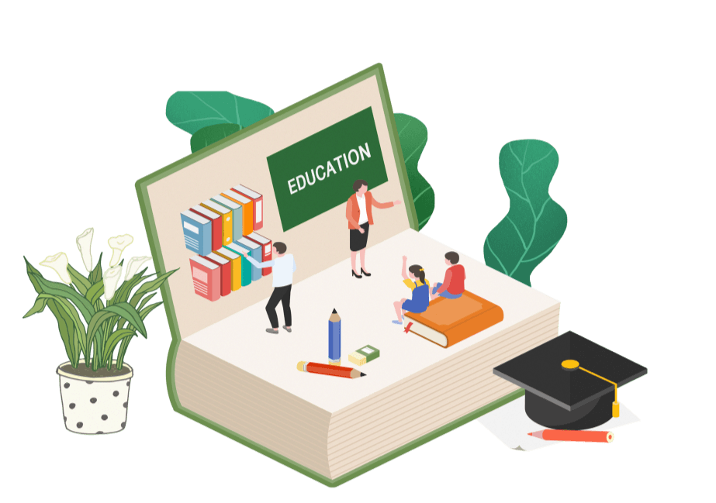
03
检视阅读-粗读
阅读的速度
即使是粗读，
也不应该是用一个一成不变的
速度来阅读。

Slide 17
03
检视阅读-粗读
阅读的速度
阅读时的常见情况：
“逗留”：眼睛在移动时看不见，在停下来的时候才能看得见。
“倒退”： 一行书读过去，其实也没弄明白，往下读了一段时间之后，由回去看这一行字。
解决方法：
更专注
比如在读书的时候用一支笔或手顺着字移动，或者稍微出点声音。
Notes:
https://www.ypppt.com/

Slide 18
“
分析阅读
此处添加副标题文本
04

Slide 19
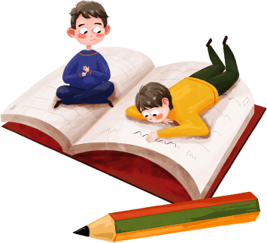
04
做一个自我要求的读者
“自我要求”就是指以增进理解力为目的来进行阅读。
要使自己专注下来，一个最基础的方法就是带着问题去读书，并且尝试解决自己的问题。这四个问题贯穿了分析阅读的始终。
1、这本书在整体上说了些什么？
2、这本书在细部说了什么？
3、这本书说的对吗？
4、这本书跟我们有什么关系？

Slide 20
04
做一个自我要求的读者
把书变成自己的
把书变成自己的最好方法就是写，即我们常常提到的“输出”。
最简单的输出就是做笔记，用着重号或者摘抄提醒自己。作者把记笔记也分成了三个层次：
（1）结构笔记
（2）概念笔记
（3）辩证笔记
即了解这本书在谈什么，并且探究作者是用怎样的架构来发展观点的，这种笔记重点的是结构，而不是细节。
即对本书的论点提出有自己的判断，读得越深，就越会出现自己的观点
这是最高层次的笔记，不止要求我们读一本书，而是把好几本书中解答同一个问题的讨论融合起来。

Slide 21
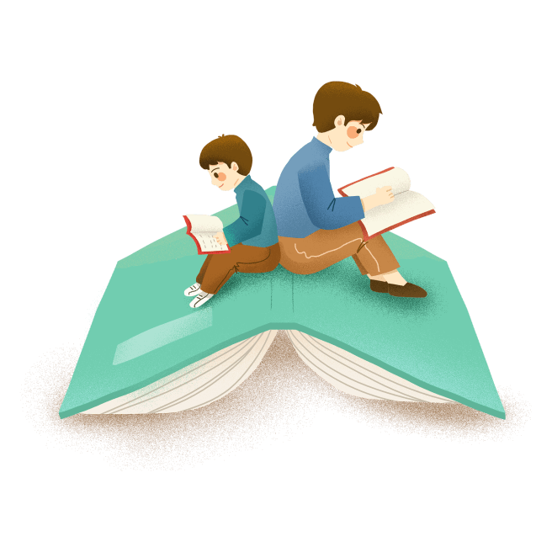
04
分析阅读的第一个阶段
第一个阶段:找出一本书在谈些什么
规则一：分类书籍
越早知道在读的到底是哪一类的书越好。
规则二：概括书籍
用一句话或者几句话叙述整本书的内容。
规则三：架构书籍
要求我们把书中重要的篇章列举出来，看看它们是怎样按照顺序组成一个整体架构的。
规则四：作者意图
找到作者想问什么问题。

Slide 22
04
分析阅读的第一个阶段
第一个阶段提到的这些方法，不需要进行一遍又一遍的阅读，而是要注意在阅读中综合运用，一遍结束。

Slide 23
04
分析阅读的第二个阶段
第二阶段:诠释一本书的内容
规则五：找出关键词，与作者达成共识
在阅读中，一词多义的情况很容易发生。只有与作者在一本书中的关键词上达成共识才能交流，这些词主要是指书中重要的概念、专有名词以及作者着重讲解的词汇。
规则六：在书中重要句子中寻找主旨
关键句往往是有关键词的句子、概括整个段落的句子以及我们觉得很艰深难以弄懂的句子。

Slide 24
04
分析阅读的第二个阶段
第二阶段:诠释一本书的内容
规则七：找出重要论述
有些段落没有论述、也没有细节，这样的段落就可以直接忽略。论述一般包含一些声明，及为什么读者要接受作者的观点。
规则八：找出作者的解答
有些问题作者并没有给出解答，也许这些问题将会一直伴随着读者，直到我们发现了作者也没有发现的东西。

Slide 25
04
分析阅读的第二个阶段
第二阶段我们才开始真正从书的内容方面来理解书，这时候就能真切的感受到书籍的内化。
这也就是四个基本问题中的第二个：
这本书在细部说了什么？

Slide 26
04
分析阅读第三阶段
第三阶段: 像沟通知识一样，去评论一本书
规则九：在做出评论之前，要了解全书。
不管你对一个人的观点是否赞同、反对、还是保持中立。都要建立在你了解这个人的意思的基础上。很多人还没听完对方的话，就开始发表自己的论述了。因为他们不愿“接收”，只想“输出”。但实际上，这样的行为不仅不尊重别人，做出的判断也是片面的。

Slide 27
04
分析阅读第三阶段
规则十:当你不同意作者的观点时，要理性的表达自己的意见，不要无理地辩驳或争论。
规则十一: 尊重知识与个人观点的不同，在作任何评断之前，都要找出理论基础。
你可以反对任何人的观点，因为你有这个权利，但是你没必要歇斯底里、毫无逻辑地去辩驳。
凡事都需要有证据，读书也是一样，我们不必盲目地跟从作者的论点，要保持冷静、保证公正。

Slide 28
“
主题阅读
此处添加副标题文本
05

Slide 29
05
主题阅读
我们经常会遇到这样的情况：
在试图进入一个新领域的时候，总会被不同流派的不同说法所影响。
即使是经典的著作，也会有相互冲突的地方。我们有时分不清哪些是更先进的，或者说这些说法之间根本没有先进性的差异，但我们分不清要如何运用到不同的情况之中。
更严重的是，我们往往由于自身知识结构的缺陷，当面对巨大的信息量时，往往无法辨别其真伪。
主题阅读就是把同一个主题下的多本书进行分析阅读，相互比较取长补短的过程。

Slide 30
05
主题阅读的五个步骤
（1）根据主题，找到相关的情节
要进行主题阅读，首先要有一个比较宽泛的主题，再进一步缩小主题。随着主题的不断缩小，书的数量也越来越少。缩小到一定程度之后运用略读和粗读可以快速找出我们需要的章节。
（2）带领作者与我们达成共识
运用分析阅读的第二阶段的方法，将作者们的关键词统一翻译成我们能理解的语言。
（3）厘清问题
找到了关键词的相通含义，接下来就是要寻找相通的主旨了。最好的方法是先列出可以把我们的主题说的比较明白的问题，然后让那些作者来回答这些问题。

Slide 31
05
主题阅读的五个步骤
（4）界定议题
针对不同的答案，我们就可以细化我们刚刚提出的问题，即提出议题。把这些议题整理下来
（5）分析讨论
把议题下面的争论的联系和区别找出来，在整理的过程中，要保持客观与理性，不断阅读甚至引用作者的原文，以求不要曲解作者的本意。然后从结论中取长补短。

Slide 32
“
怎样做好读书笔记
此处添加副标题文本
06

Slide 33
06
怎样做好读书笔记
作者建议：阅读与心智的成长
一本好书并非一定要帮助你出人头地，但一本好书肯定能增进你的阅读技巧，最重要的一本好书能教你了解这个世界以及你自己。你不只懂得如何读得更好，还更懂得生命，你将变得更有智慧，而不只是更有知识，毕竟人间有许多问题是没有解决方案的。

Slide 34
如何阅读
一本书
读书分享

Slide 35
更多精品PPT资源尽在—优品PPT！
www.ypppt.com
PPT模板下载：www.ypppt.com/moban/ 节日PPT模板：www.ypppt.com/jieri/
PPT背景图片：www.ypppt.com/beijing/ PPT图表下载：www.ypppt.com/tubiao/
PPT素材下载： www.ypppt.com/sucai/ PPT教程下载：www.ypppt.com/jiaocheng/
字体下载：www.ypppt.com/ziti/ 绘本故事PPT：www.ypppt.com/gushi/
PPT课件：www.ypppt.com/kejian/
Notes:
模板来自于 优品PPT https://www.ypppt.com/

